Slide 1


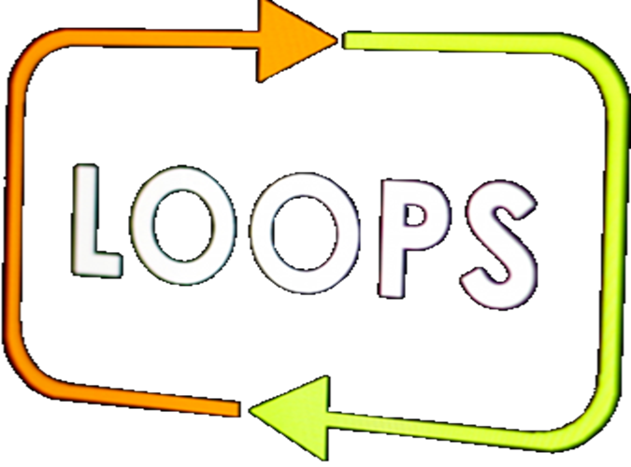

Повторения (цикли)
Прости повторения с for-цикъл
цикли
СофтУни
трейнърски екип
Софтуерен университет
http://softuni.bg

Slide 2
Have a Question?
sli.do #PythonBasics

Slide 3

Съдържание
Повторения (цикли)
for-цикъл в най-простата му форма
Задачи с прости повторения
Сума на n числа, най-голямо и най-малко число

Slide 4

Повторения на блокове код
Конструкция за цикъл for

Slide 5
Повторения (цикли)
В програмирането често пъти се налага да изпълним блок с команди няколко пъти
За целта използваме for-цикъл
Конструкция за for цикъл
Начална стойност
Крайна стойност
Тяло на цикъла: блок команди за изпълнение
for i in range(1, 10):
print('i = ' + str(i))

Slide 6
Пример: числа от 1 до 100
Да се напише програма, която печата числата от 1 до 100:
for i in range(1, 100):
print(i)
# Резултат: 1 2 3 4 5 … 99
for i in range(1, 101):
print(i)
# Резултат: 1 2 3 4 5 … 100
Тестване на решението: https://judge.softuni.bg/Contests/Practice/Index/490#0

Slide 7
Пример: числа до 1000, завършващи на 7
Да се напише програма, която намира всички числа в интервала [1…1000], които завършват на 7:
for i in range(1, 1001):
if i % 10 == 7:
print(i)
range(n, m) -> n - включено
-> m - изключено
Тестване на решението: https://judge.softuni.bg/Contests/Practice/Index/490#1

Slide 8
Пример: сумиране на числа
Да се напише програма, която въвежда n числа и ги сумира
От първия ред на входа се въвежда броя числа n
От следващите n реда се въвежда по едно число
Числата се сумират и накрая се отпечатва резултатът
Примери:
2
10
20
30
3
-10
-20
-30
-60
4
45
-20
7
11
43

Slide 9
Решение: сумиране на числа
n = int(input('n = '))
print('Enter the numbers:')
sum = 0
for i in range(0, n):
num = int(input())
sum = sum + num
print('sum = ' + str(sum))
range(1, n):
1 2 … n – 1
n – 1 на брой стъпки
range(0, n):
0 1 … n – 1
n на брой стъпки
Тестване на решението: https://judge.softuni.bg/Contests/Practice/Index/490#3

Slide 10
Пример: най-голямо число
Да се напише програма, която въвежда n числа и намира най-голямото измежду тях
От първия ред на входа въвежда броя числа n
От следващите n реда се въвежда по едно число
Примери:
2
100
99
100
3
-10
20
-30
20
4
45
-20
7
99
99

Slide 11
Решение: най-голямо число
n = int(input('n = '))
max = -10000000000000
for i in range(n):
num = int(input())
if num > max:
max = num
print('max = ' + str(max))
range(n) == range(0, n)
Тестване на решението: https://judge.softuni.bg/Contests/Practice/Index/490#4

Slide 12
Пример: най-малко число
Да се напише програма, която въвежда n числа и намира най-малкото измежду тях
Въвежда първо броя числа n, след тях още n числа
Примери:
2
99
100
99
3
-10
20
-30
-30
4
45
-20
7
99
-20
Тестване на решението: https://judge.softuni.bg/Contests/Practice/Index/490#5

Slide 13
Повторения на блокове код
Работа на живо в клас (лаб)

Slide 14



Задачи с цикли
for-loops
Техники за използване на for-цикли

Slide 15
Задача: лява и дясна сума
Да се напише програма, която въвежда 2*n числа
Проверява дали сумите на левите n и десните n числа са равни
При равенство печата 'Yes' + сумата, иначе печата 'No' + разликата (изчислена като положително число)
Примери:
2
10
90
60
40
Yes, sum = 100
2
90
9
50
50
No, diff = 1

Slide 16
Решение: лява и дясна сума
n = int(input())
leftSum = 0
for i in range(n):
leftSum = leftSum + int(input())
# TODO: read and calculate the rightSum
if leftSum == rightSum:
print('Yes, sum = ' + str(leftSum))
else:
print('No, diff = ' + str(abs(rightSum - leftSum)))
Тестване на решението: https://judge.softuni.bg/Contests/Practice/Index/490#6

Slide 17
Задача: четна / нечетна сума
Да се напише програма, която въвежда n числа
Проверява дали сумата на числата на четни позиции е равна на сумата на числата на нечетни позиции
При равенство печата 'Yes' + сумата иначе печата 'No' + разликата (положително число). Примери:
4
10
50
60
20
Yes
Sum = 70
4
3
5
1
-2
No
Diff = 1
3
5
8
1
No
Diff = 2

Slide 18
Решение: четна / нечетна сума
n = int(input())
oddSum = 0
evenSum = 0
for i in range(n):
element = int(input())
if i % 2 == 0:
oddSum += element
else:
evenSum += element
# TODO: print the sum / difference
Тестване на решението: https://judge.softuni.bg/Contests/Practice/Index/490#7

Slide 19
Задачи с цикли
for-loops
Работа на живо в клас (лаб)

Slide 20
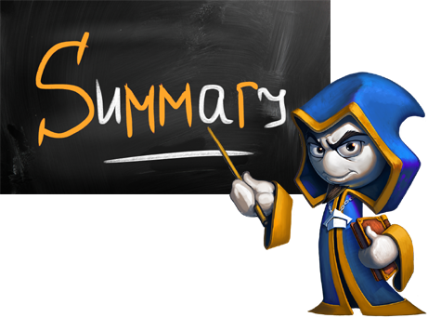
Какво научихме днес?
Можем да повтаряме блок код с for-цикъл:
Можем да четем поредица от n числа от конзолата:
for i in range(n, m):
print('i = ' + str(i))
range(n, m) -> n - включено
-> m - изключено
n = int(input())
for i in range(n):
num = int(input())

Slide 21








Повторения (цикли)
https://softuni.bg/courses/programming-basics/

Slide 22

Лиценз
Настоящият курс (слайдове, примери, видео, задачи и др.) се разпространяват под свободен лиценз 'Creative Commons Attribution-NonCommercial-ShareAlike 4.0 International'
Благодарности: настоящият материал може да съдържа части от следните източници
Книга 'Основи на програмирането със C#' от Светлин Наков и колектив с лиценз CC-BY-SA

Slide 23





Безплатни обучения в СофтУни
Фондация 'Софтуерен университет' – softuni.org
Софтуерен университет – качествено образование, професия и работа за софтуерни инженери
softuni.bg
СофтУни @ Facebook
facebook.com/SoftwareUniversity
СофтУни @ YouTube
youtube.com/SoftwareUniversity
СофтУни форуми – forum.softuni.bg

